Slide 1
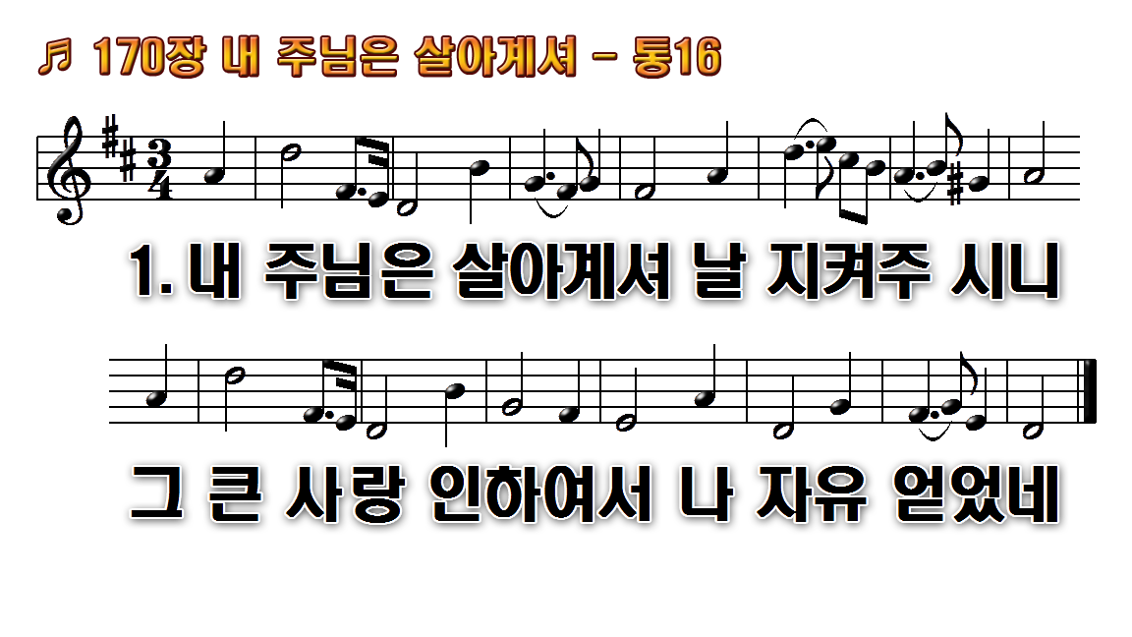
1.내 주님은 살아계셔 날
2.나의 구원되신 주님 내 소망
3.나를 거룩하게 하려 주 나를
4.굳센 믿음 나 가지고 주 말씀

Slide 2
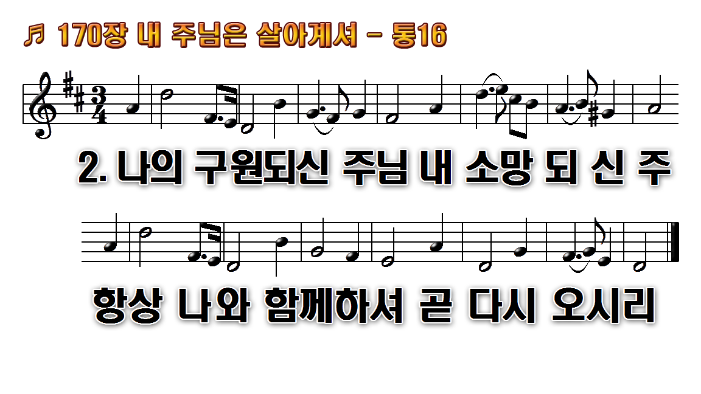
1.내 주님은 살아계셔 날
2.나의 구원되신 주님 내 소망
3.나를 거룩하게 하려 주 나를
4.굳센 믿음 나 가지고 주 말씀

Slide 3
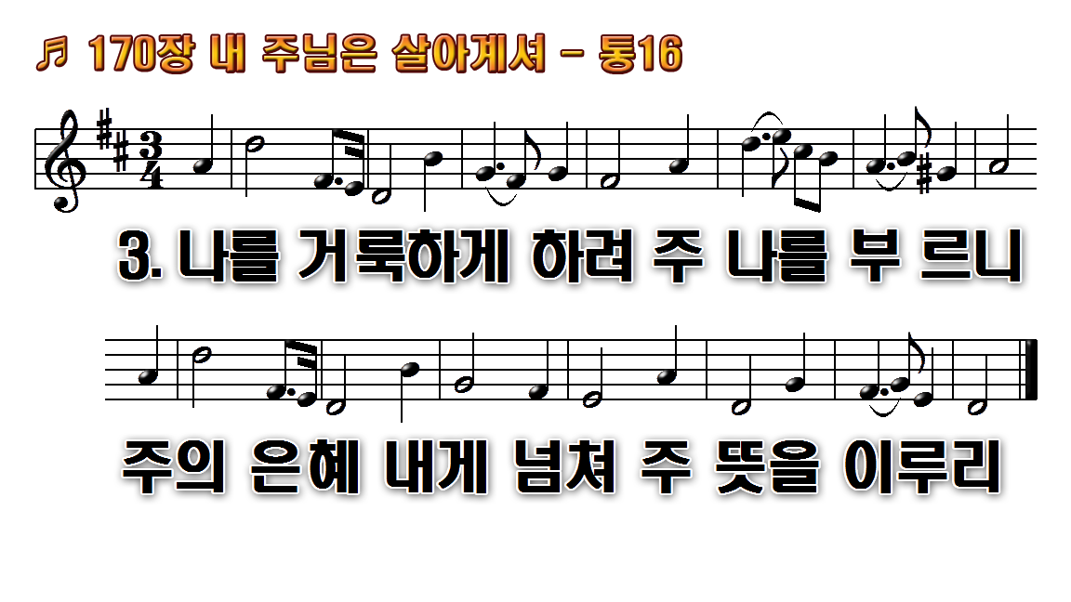
1.내 주님은 살아계셔 날
2.나의 구원되신 주님 내 소망
3.나를 거룩하게 하려 주 나를
4.굳센 믿음 나 가지고 주 말씀

Slide 4
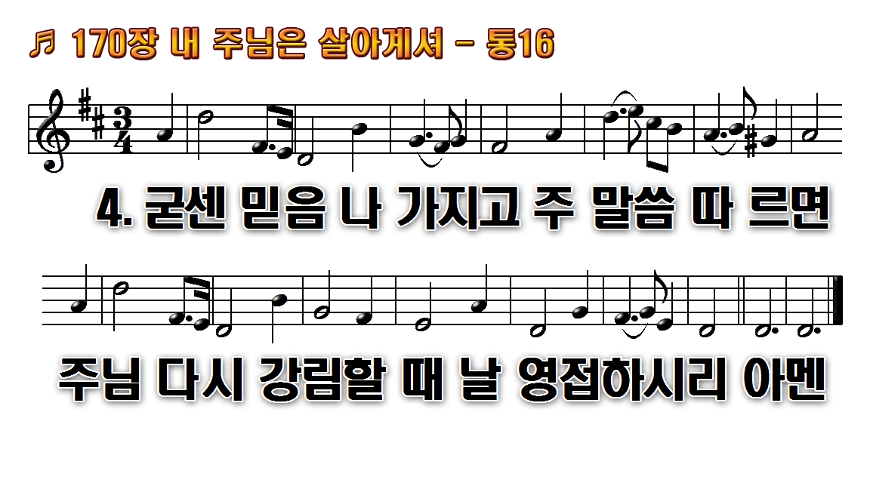
1.내 주님은 살아계셔 날
2.나의 구원되신 주님 내 소망
3.나를 거룩하게 하려 주 나를
4.굳센 믿음 나 가지고 주 말씀

Slide 5

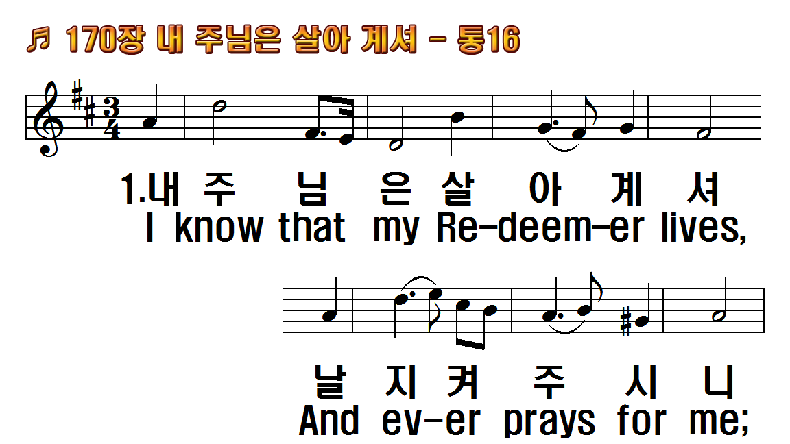
1.내 주님은 살아 계셔
2.나의 구원되신 주님
3.나를 거룩하게 하려
4.굳센 믿음 나 가지고
1.I know that my Redeemer
2.He wills that I should holy
3.Jesus, I hang upon Thy
4.When God is mine, and I am

Slide 6
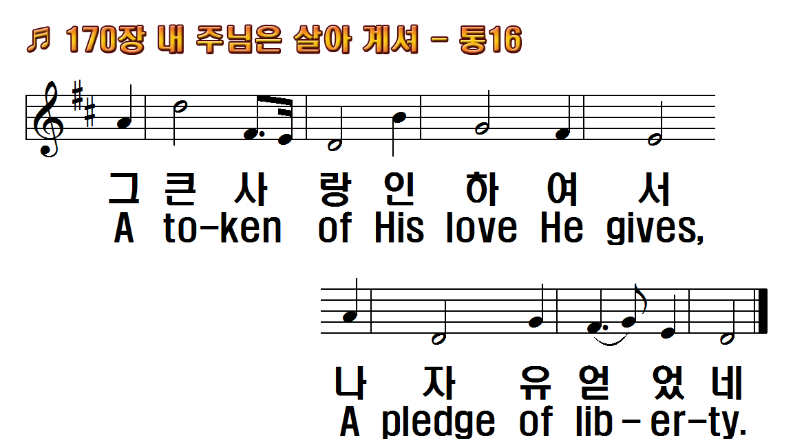
1.내 주님은 살아 계셔
2.나의 구원되신 주님
3.나를 거룩하게 하려
4.굳센 믿음 나 가지고
1.I know that my Redeemer
2.He wills that I should holy
3.Jesus, I hang upon Thy
4.When God is mine, and I am

Slide 7
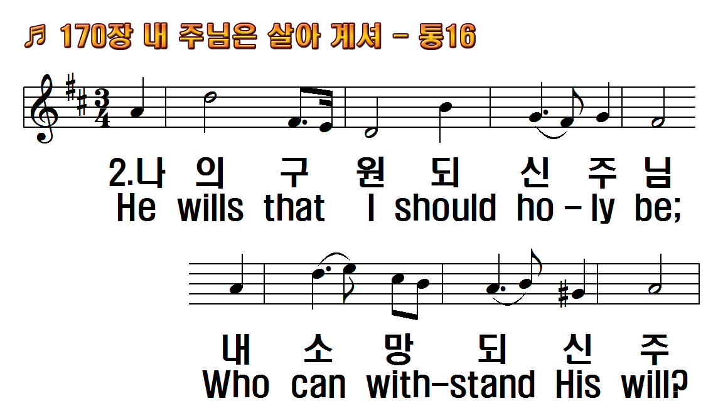
1.내 주님은 살아 계셔
2.나의 구원되신 주님
3.나를 거룩하게 하려
4.굳센 믿음 나 가지고
1.I know that my Redeemer
2.He wills that I should holy
3.Jesus, I hang upon Thy
4.When God is mine, and I am

Slide 8
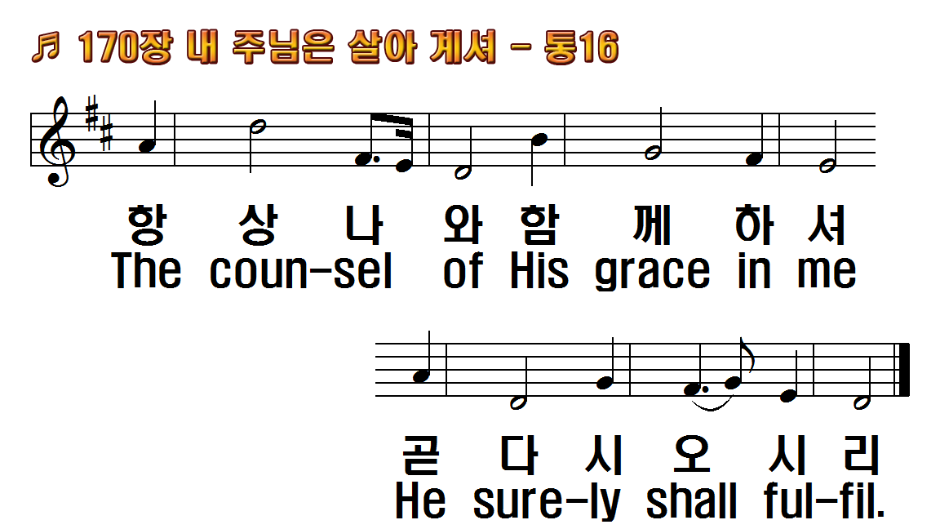
1.내 주님은 살아 계셔
2.나의 구원되신 주님
3.나를 거룩하게 하려
4.굳센 믿음 나 가지고
1.I know that my Redeemer
2.He wills that I should holy
3.Jesus, I hang upon Thy
4.When God is mine, and I am

Slide 9
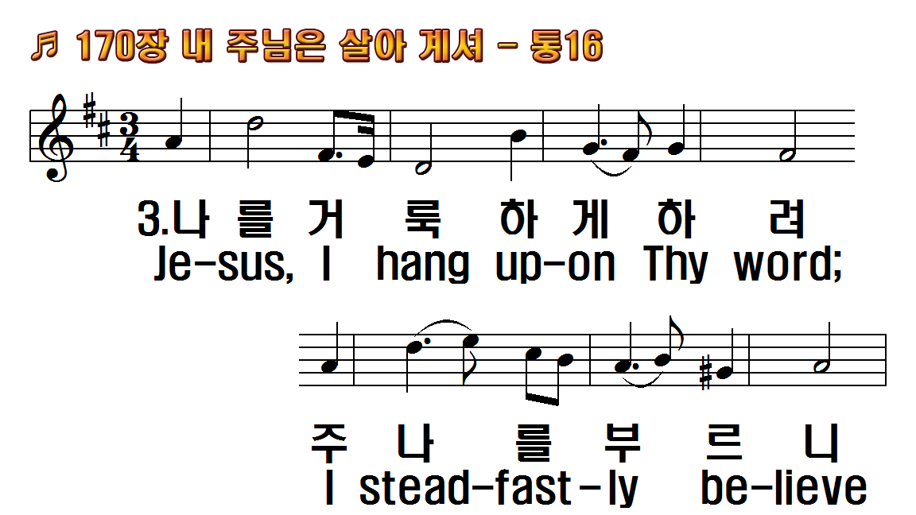
1.내 주님은 살아 계셔
2.나의 구원되신 주님
3.나를 거룩하게 하려
4.굳센 믿음 나 가지고
1.I know that my Redeemer
2.He wills that I should holy
3.Jesus, I hang upon Thy
4.When God is mine, and I am

Slide 10
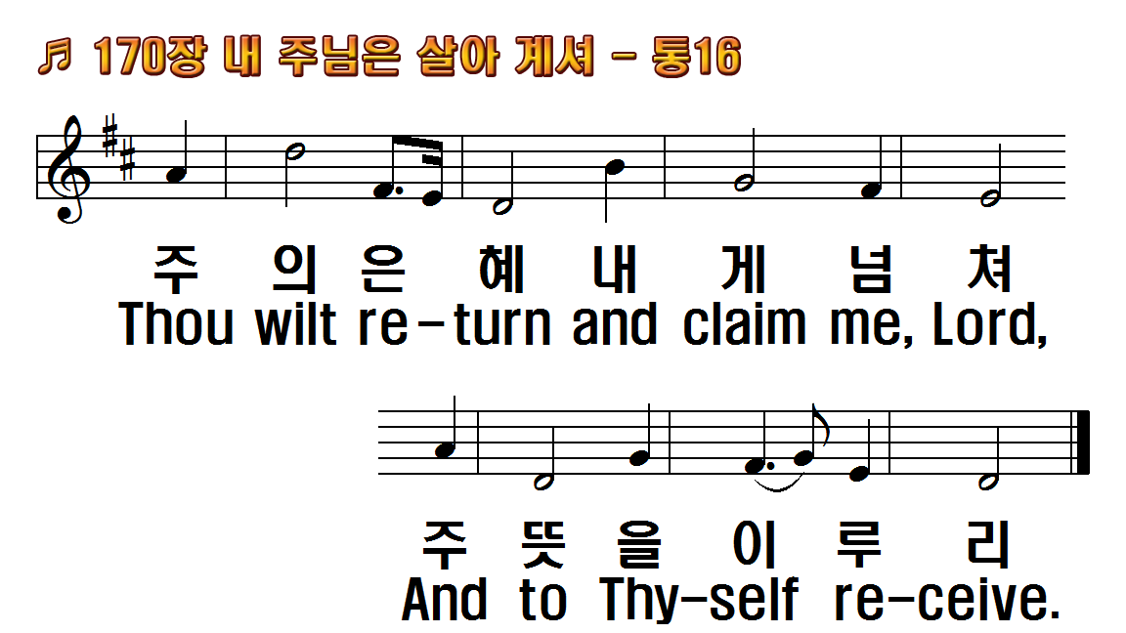
1.내 주님은 살아 계셔
2.나의 구원되신 주님
3.나를 거룩하게 하려
4.굳센 믿음 나 가지고
1.I know that my Redeemer
2.He wills that I should holy
3.Jesus, I hang upon Thy
4.When God is mine, and I am

Slide 11
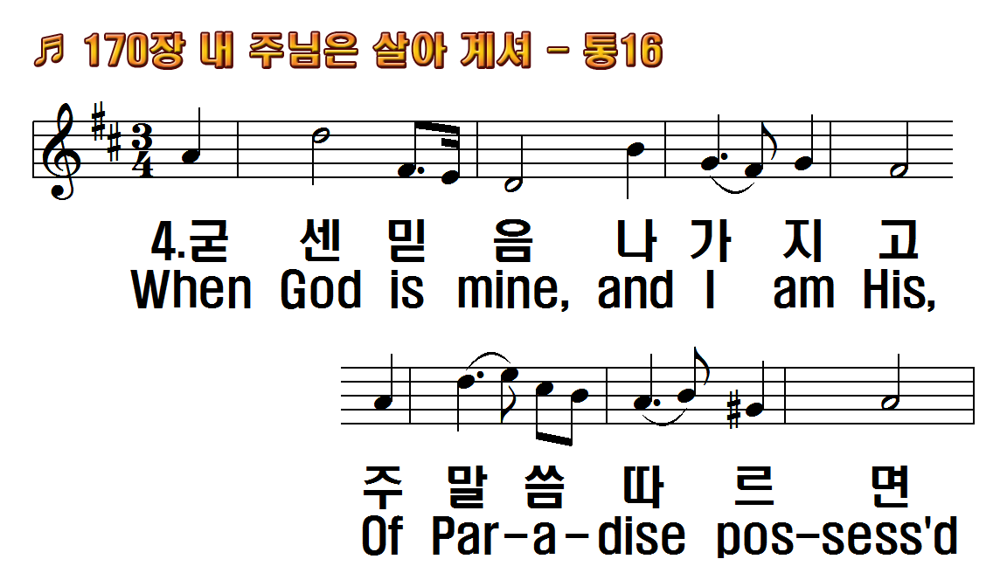
1.내 주님은 살아 계셔
2.나의 구원되신 주님
3.나를 거룩하게 하려
4.굳센 믿음 나 가지고
1.I know that my Redeemer
2.He wills that I should holy
3.Jesus, I hang upon Thy
4.When God is mine, and I am

Slide 12
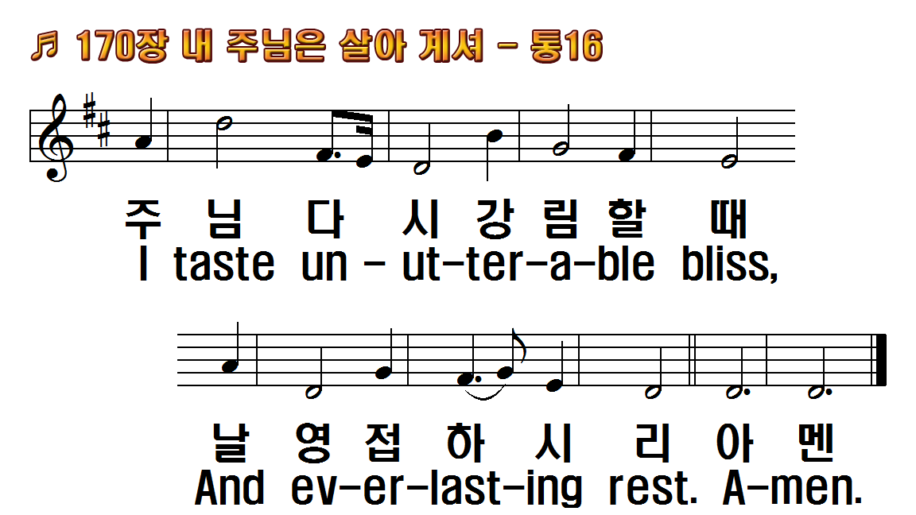
1.내 주님은 살아 계셔
2.나의 구원되신 주님
3.나를 거룩하게 하려
4.굳센 믿음 나 가지고
1.I know that my Redeemer
2.He wills that I should holy
3.Jesus, I hang upon Thy
4.When God is mine, and I am

